Slide 1
ФОРМИРОВАНИЕ ФУНКЦИОНАЛЬНОЙ
ГРАМОТНОСТИ
НА УРОКАХ

Slide 2
Функциональная грамотность – способность человека вступать в отношения с внешней средой, быстро адаптироваться и функционировать в ней.

Slide 3
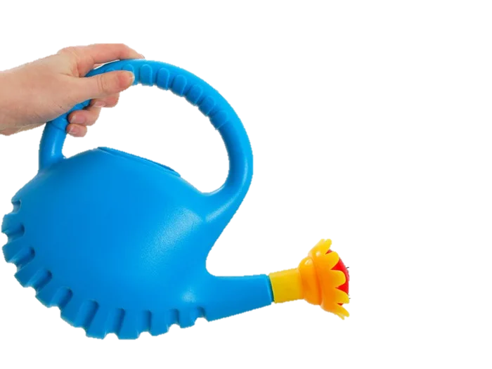





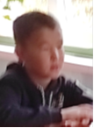





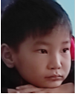

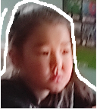

Slide 4
Для обучающихся начальной школы мир чисел нечто совершенно новое и абстрактное. У каждого ребенка есть способности и таланты. Дети от природы любознательны и полны желания учиться. Именно поэтому учителю важно показать ,что эти знания будут нужны не далеком в будущем ,а здесь и сейчас. Чтобы учиться думать ,ребенку не обязательно уметь читать , объяснив задание ,непременно убедитесь ,правильно ли он понял , что нужно сделать.

Slide 5
Поскольку все задания учат детей мыслить ,а не просто находить правильный ответ , ребенок может предложить вполне логичные ,но не те , каких мы ждем от него . Прежде чем объявить его ответ неверным ,попросите рассказать ,как получен такой результат. Дети работают тогда, когда им интересно. Поэтому учитель должен находить средства и способы возбуждения интереса , удивления детей.

Slide 6
Удивление в сочетании с любопытством поможет возбудить активную мыслительную деятельность
Значительно лучше ,скорее и прочнее запоминаются те мысли , которые были эмоциональны , вызвали живые яркие чувства , чем те ,которые оставили ученика равнодушным.
Удивление и интерес у детей вызывает занимательно сформулированные вопросы , задачи , ребусы , загадки , логические упражнения создаваться атмосфера, возбуждающая активную мысль на уроке.
Преподносимый материал должен быть понятен , во всяком новом должны быть элементы ранее известного детям.

Slide 7

Знакомство с геометрией.
Помогите Оле сосчитать все квадраты на этой картинке .__ квадратов . Подсказка больше 10.
треугольники разных размеров___

Slide 8
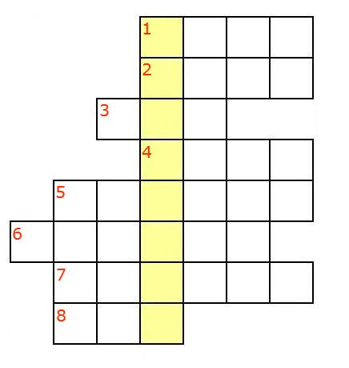
По сказке три поросенка
1. Чтобы наполнить котел водой, Ниф-Ниф принес два ведра воды, а Нуф-Нуф — 3 ведра. Сколько всего ведер воды принесли поросята?
2. Наф-Наф собрал 5 желудей, 4 желудя съели братья. Сколько желудей досталось Наф-Нафу?
3. Для постройки своего дома Нуф-Нуф 10 веток, а использовал только 7. Сколько веток осталось неиспользованными?
4. Ниф-Ниф решил построить свой дом за 3 дня. 2 дня уже прошло. Сколько осталось дней до завершения строительства?
5. Чтобы сломать домик Ниф-Нифа, волк сначала дунул 2 раза, а затем еще 6 раз. Сколько всего раз пришлось дунуть волку?
6. Наф-Наф носил камни для постройки своего дома. Сначала он принес 6 камней, а потом еще 3. Сколько всего камней принес Наф-Наф?
7. На двери домика Наф-Нафа был 1 маленький засов и 3 больших. Сколько всего засовов было на двери Наф-Нафа?
8. На тарелке лежало 5 яблок. Ниф-Ниф, Наф-Наф и Нуф-Нуф съели по одному яблоку. Сколько яблок осталось на тарелке?

Slide 9
Закрась все четные числа , прочитай название сказки.
1 | 3 | 2 | 7 | 5 | 3 | 9 | 1 | 5 | 3 | 8 | 6 | 8 | 2 | 4 | 2
п | о | р | щ | у | ч | ь | е | м | у | к | л | о | г | з | Т
4 | 8 | 6 | 3 | 1 | 7 | 5 | 1 | 9 | 3 | 8 | 6 | 2 | 6 | 4 | 8
с | ф | у | в | е | л | е | н | ь | ю | д | ж | р | к | с | Щ

Slide 10
Закрась квадратики ,где нечетные числа прочтешь пословицу
3 | 1 | 8 | 4 | 2 | 1 | 8 | 6 | 2 | 8 | 2 | 3 | 6 | 8 | 1 | 9
о | ф | б | е | з | г | т | р | у | д | а | з | н | е | л | т
8 | 2 | 6 | 2 | 6 | 8 | 3 | 8 | 7 | 8 | 2 | 6 | 2 | 8 | 9 | 3
в | ы | н | е | ш | ь | ь | к | и | п | р | ы | б | к | у | о
3 | 4 | 8 | 5 | 6 | 2 | 8 | 2 | 4 | 5 | 1 | 7 | 3 | 1 | 9 | 3
щ | и | з | я | п | р | у | д | а | ъ | й | з | м | к | ц | а

Slide 11
Прочитай стихотворение
7*9 |  | О
5*8 |  | Б
49:7 |  | А
9*9 |  | М
72:8 |  | Н
7*8 |  | Ж
6*6 |  | У
54:9 |  | Е
48:6 |  | Я
8*4 |  | Т
8*8 |  | Л
8*3 |  | З
5*6 |  | Е
7*6 |  | Ц
18:6 |  | И
25:5 |  | Ь
6*8 |  | В
7*7 |  | С
5*9 |  | Ф
4*7 |  | П
9*6 |  | Р
8*9 |  | Г
9*3 |  | Д
5*5 |  | Й
5*7 |  | К
32 | 7 | 40 | 64 | 3 | 42 | 7
36 | 81 | 9 | 63 | 56 | 6 | 9 | 3 | 8
27 | 63 | 49 | 32 | 63 | 25 | 9 | 7
36 | 48 | 7 | 56 | 6 | 9 | 3 | 8
24 | 9 | 7 | 25
32 | 7 | 40 | 64 | 3 | 42 | 36 |  | 9 | 7 | 24 | 36 | 40 | 63 | 35
63 | 32 |  | 9 | 6 | 30 |  | 48 |  | 56 | 3 | 24 | 9 | 3 |  | 40 | 36 | 27 | 6 | 32
28 | 54 | 63 | 35

Slide 12

Задания на развитие функциональной грамотности.
Т а н я пытается выяснить, ,
сколько
4р стоит её имя.
Напиши своё имя.
Сколько оно стоит ?
Напиши имена двух своих друзей . Кто из вас напишет самое дорогое имя?
4
Т а н я
а | б | в | г | д | е | ё | ж | з | и | й | к | л | м | н | о | п | р | с | т | у | ф | х | ц | ч | ш | щ | ъ | ы | ь | э | ю | я
2р | 1р | 3р | 1р | 4р | 2р | 2р | 3р | 5р | 2р | 2р | 4р | 1р | 4р | 5р | 2р | 3р | 2р | 3р | 4р | 1р | 5р | 2р | 3р | 1р | 4р | 3р | 2р | 1р | 3р | 4р | 3р | 2р

Slide 13
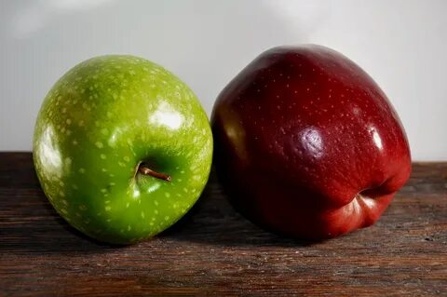

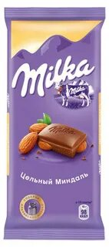
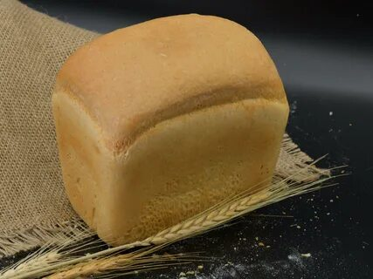
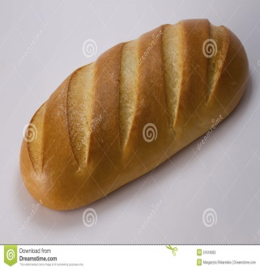
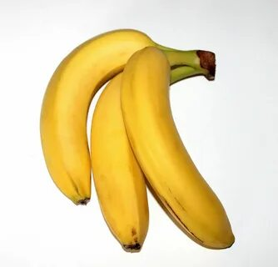

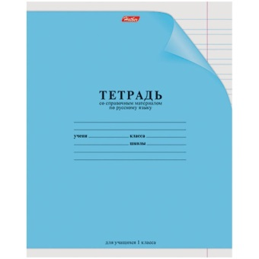
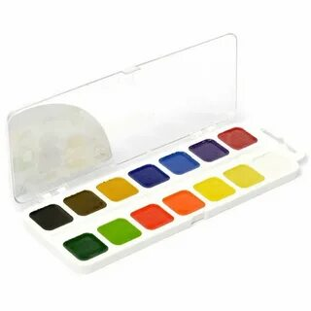
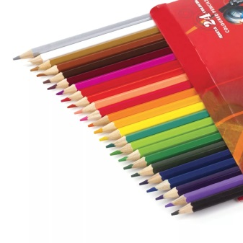
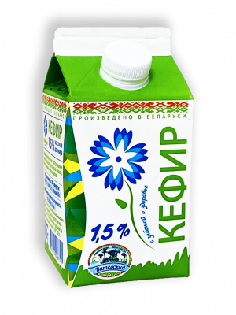
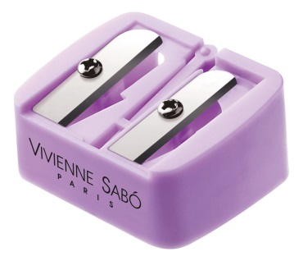
Устный счет + жизненная ситуация
 |  |  |  | Ваша сумма | С д А Ч а
35 р
100р
50 р
60 р
20 р
18 р
80р
3 р.
90 р.
200 р
45 р
70 р

Slide 14
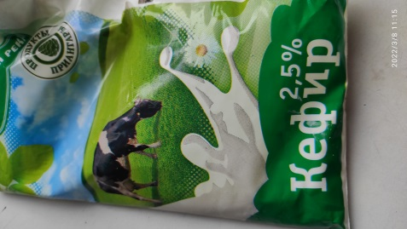
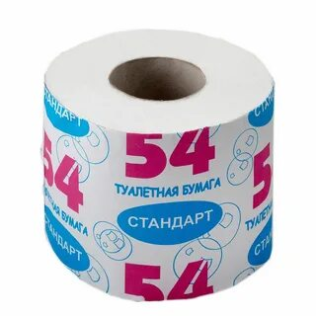
Моделирование и решение заданий с использованием математических умений и знаний в повседневных жизненных ситуациях.
Сколько пакетов кефира можно купить на 240 рублей , если пакет стоит 54 рубля.
Рулон туалетной бумаги «Стандарт» стоит 19 рублей . Тимур пришел в магазин за бумагой , имея в кармане 500 рублей .Какое наибольшее количество рулонов этой бумаги сможет купить Тимур . На сколько дней хватит этих рулонов ,если семья из 5 человек используют за день по 5 метров бумаги.

Slide 15
Окружающая действительность
Систематически используемые мною специальных задач и заданий на развитие логического мышления формирует и способствует развитию функциональной грамотности.
Позволяет более уверенно и активнее использовать математические знания в повседневной жизни.

Slide 16
Проблемная ситуация.
«Ж(и,ы)ли-были де(т,д) и баба, и была у них куроч(ь)ка (р,Р)яба. Сн(и,е)сла куроч(ь)ка (я,е,и)ич(ь)ко, не пр(а,о)стое, а з(о,а)л(а,о)тое.»
«Ж…ли-были де… и баба, и была у них куроч…ка …яба. Сн…сла куроч…ка ..ич…ко, не пр…стое, а з…л…тое.»

Slide 17
Унас жывёт кот семён.он добрый и очен пушыстый. Сам он весь чорный а ушы у нево белинькие. Хвосьтик Сёма держит трубой. Гласки хитрыи .А ещё он дрочюн. На нашей улеце ево боятся все каты. А мышы не баятся, потому што Сёма не любит лавить мышей.

Slide 18
1. Поставь в слове знак ударения.
2. Раздели слово для переноса.
3. Раздели слово на слоги.
4. Подбери к слову однокоренные слова, запиши их, выдели корень.
5. Подбери к слову однокоренные слова, разбери их по составу.
6. Запиши транскрипцию слова .
7. Составь и запиши предложение с данным словом, сделай синтаксический разбор предложения.
8. Сделай фонетический разбор .
9. Составь и напиши с данным словом словосочетания (прил. + сущ.).

Slide 19
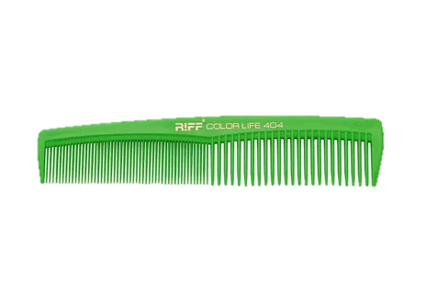
ПРОБУЕМ СОЧИНЯТЬ ЗАГАДКИ
НАЗВАНИЕ ПРЕДМЕТА :
НА ЧТО ПОХОЖ ? | НА ЗАБОР, НА ПИЛУ, НА ТРАВУ…
ГЛАВНЫЕ ОТЛИЧИТЕЛЬНЫЕ ПРИЗНАКИ ПРЕДМЕТА | ЧЕРЕЗ ЗАБОР МОЖНО ПЕРЕЛЕЗТЬ, ПИЛОЙ МОЖНО ПИЛИТЬ, ТРАВА РАСТЕТ
ЗАПИШИТЕ СВОЮ ЗАГАДКУ, ИСПОЛЬЗУЯ СЛОВА-СВЯЗКИ <<КАК…>>, <<…НО НЕ>>

Slide 20
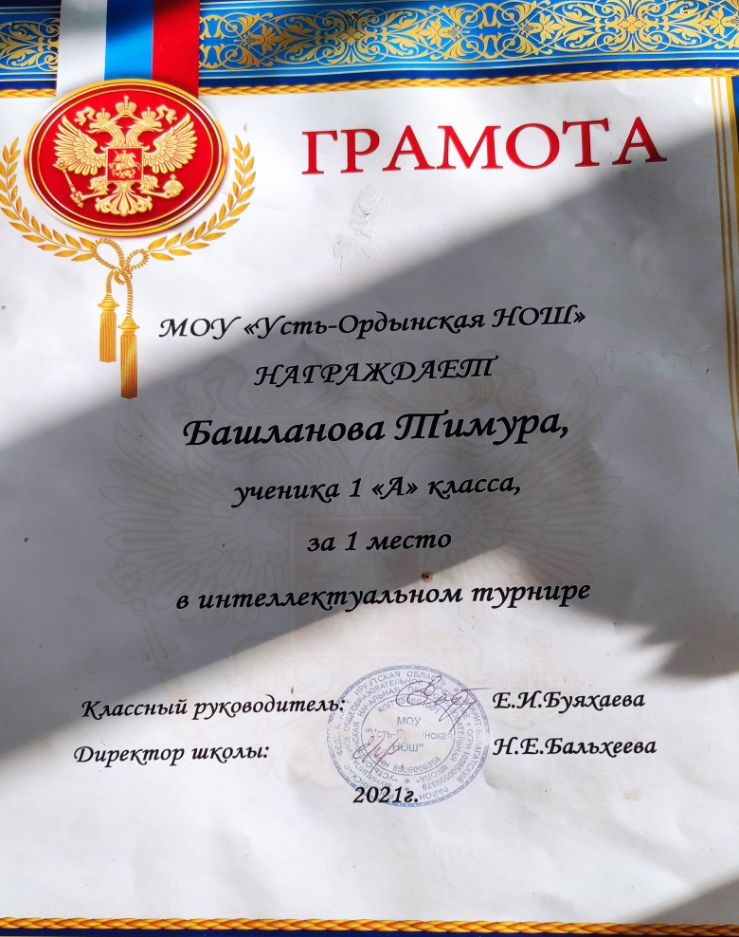
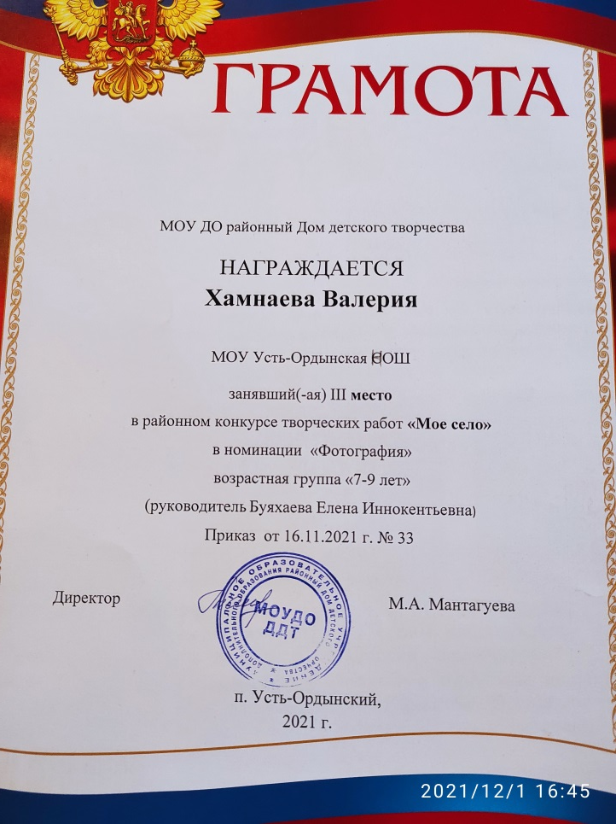
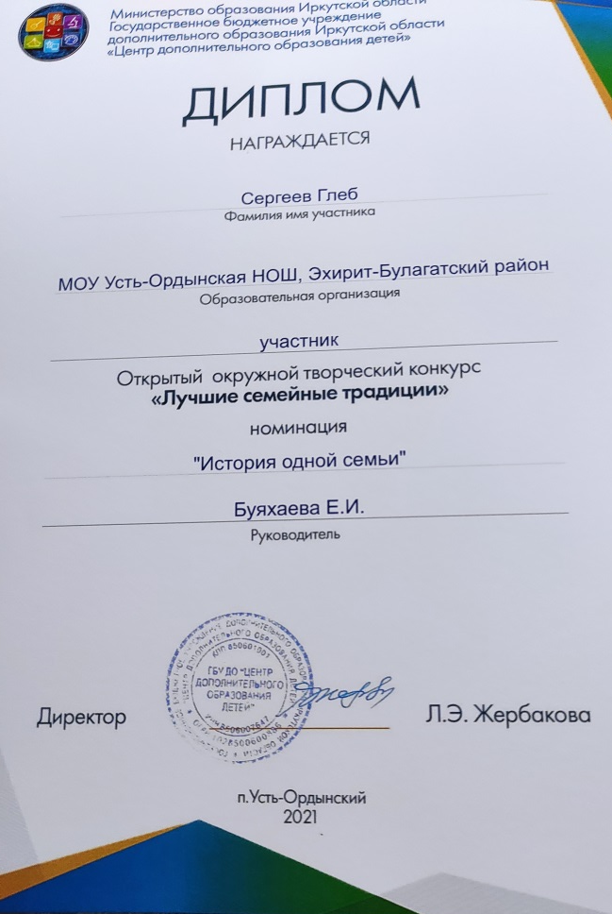
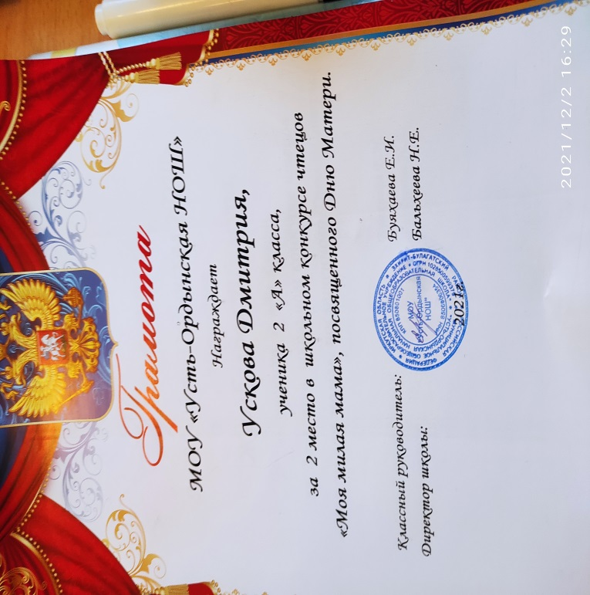


Slide 21
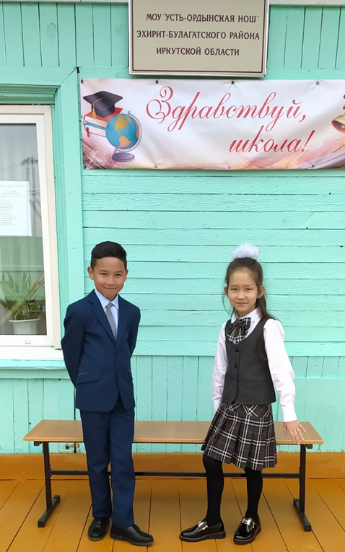

применяю
добываю
оцениваю
контролирую
Владею знаниями

